Slide 1

NÁZEV ŠKOLY: Speciální základní škola, Chlumec nad Cidlinou , Smetanova 123
AUTOR: Mgr. Hana Dvořáčková
NÁZEV: VY_32_INOVACE_24_JIHOZÁPADNÍ ASIE
TEMA: ZEMĚPIS 1
ČÍSLO PROJEKTU: CZ.1.07/1.4.00/21.2598

Slide 2
Jihozápadní asie
Anotace: Seznámení se základními údaji oblasti Jihozápadní Asie a vybranými státy, čtyřsměrka

Slide 3
Základní údaje
Rozkládá se na poloostrovech:
Malá Asie
Arabský poloostrov
Podnebí: subtropické
Řeky: Eufrat, Tigris
Plodiny: pomeranče, citrony, grepy, fíky, pšenice, ječmen, tabák, bavlník

Slide 4
Chov: ovce, kozy
Nerostné suroviny: ropa, zemní plyn
Náboženství: islám
judaismus (židovství)
křesťanství

Slide 5
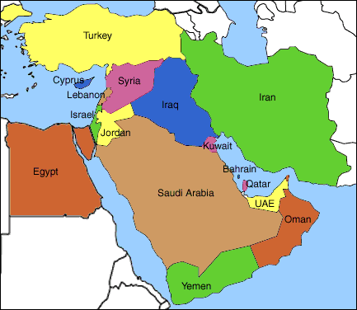
Státy Jihozápadní asie

Slide 6
SAUDSKÁ ARÁBIE
ÍRÁN
SPOJENÉ ARABSKÉ EMIRÁTY
IRÁK
TURECKO

Slide 7
IZRAEL
KYPR
LIBANON
KUVAJT
SÝRIE

Slide 8
JEMEN
OMÁN
BAHRAJN
KATAR
JORDÁNSKO

Slide 9
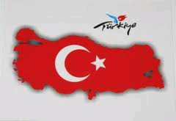
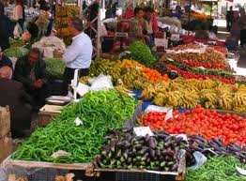
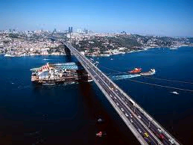
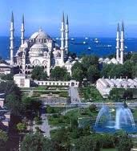
turecko
Města: ANKARA (hl. m.) ISTANBUL
Počet obyvatel: 73 mil.
Rozloha: 783 000 km²
Náboženství: islám
Jazyk: turečtina
Istanbul
Istanbul
http://www.stream.cz/uservideo/167371-serial-turecko-1-dil

Slide 10

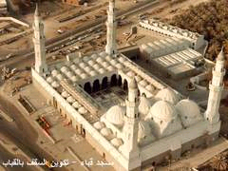
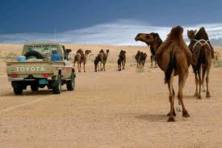
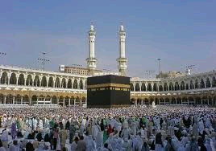
Saudská arábie
Města: Rijád (hl. m.)
Džidda
Mekka
Rozloha: 2 240 000 km²
Počet obyvatel: 28 mil.
Náboženství: islám
Úřední jazyk: arabština
http://www.youtube.com/watch?v=M_0hzjTEMgU&feature=BFa&list=ULJOh-2vj-pVI&lf=mfu_in_order

Slide 11
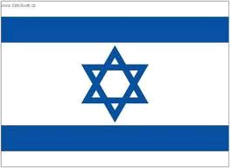
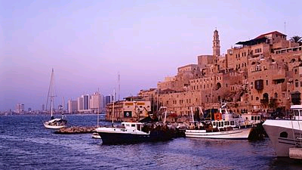
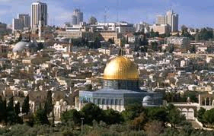
izrael
Města: Jeruzalém (hl. m.)
Tel Aviv
Rozloha: 20 770 km²
Počet obyvatel: 7 mil.
Náboženství: judaismus islám
křesťanství
Úřední jazyk: hebrejština arabština
Tel Aviv
Jeruzalém

Slide 12

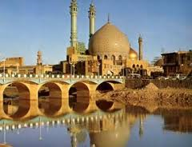
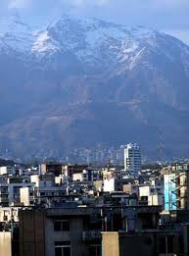
Írán
Města: Teherán (hl. m.)
Mašhad
Rozloha: 1 600 000 km²
Počet obyvatel: 68 mil.
Náboženství: islám
Úřední jazyk: perština
Světoznámé: perské koberce
Qom
Teherán

Slide 13
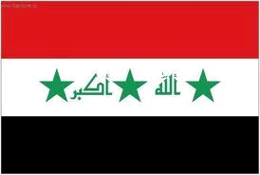
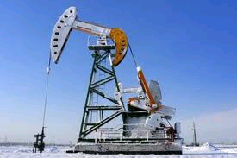
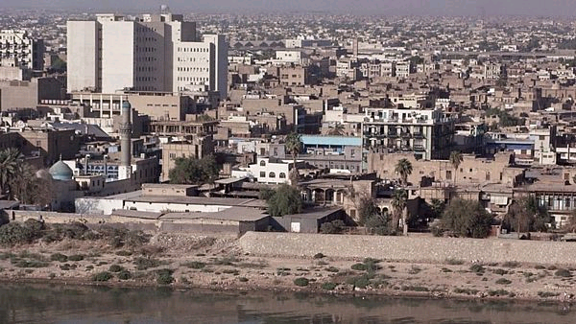
irák
Města: Bagdád (hl. m.)
Basra
Sulajmáníja
Kirkúk
Rozloha: 437 072 km²
Počet obyvatel: 31 mil.
Náboženství: islám
Úřední jazyk: arabština kurdština
Bagdád a řeka Tigris

Slide 14
Najdi ve čtyřsměrce názvy plodin a zvířat
C | E | A | N | L | V | A | B | E | J
E | G | M | P | Š | E | N | I | C | E
F | R | C | P | Y | K | Í | F | P | Č
Y | E | V | R | E | O | T | I | Č | M
O | P | O | M | E | R | A | N | Č | E
F | Y | G | V | Í | J | B | E | Y | N
P | M | E | R | N | D | Á | R | Š | Z
O | V | C | E | E | S | K | O | Z | Y

Slide 15
rOZLUŠTĚNÍ
C | E | A | N | L | V | A | B | E | J
E | G | M | P | Š | E | N | I | C | E
F | R | C | P | Y | K | Í | F | P | Č
Y | E | V | R | E | O | T | I | Č | M
O | P | O | M | E | R | A | N | Č | E
F | Y | G | V | Í | J | B | E | Y | N
P | M | E | R | N | D | Á | R | Š | Z
O | V | C | E | E | S | K | O | Z | Y

Slide 16
Použité zdroje
http://phyllisharris.files.wordpress.com/2010/08/map-middle-east-735329.gif
http://t2.gstatic.com/images?q=tbn:ANd9GcRNUxhwr8MWMTlC1XpHPuWdOmcQqk7r_KBhjcQIVeshfHv-ag_xvg
http://www.flightsaustralia.com.au/images/countries/Iran.jpg
http://www.turisimo.cz/assets/clanky/2010-04/clanek00980/upload/photo/irak.jpg
http://turecko.eurovikendy-24.cz/turecko.jpg
http://www.spojenearabskeemiraty24.cz/wp-content/uploads/spojene-arabske-emiraty-7-300x224.jpg
http://t0.gstatic.com/images?q=tbn:ANd9GcR2GMgAxH39ATPCJoIvmniB2cW7lZins6rHlAb2TA6GX65PoLM5
http://static.athos-travel.com/data/booking/mesto-list-16022_s-beirut-hotel-1.jpg
http://www.tripzone.cz/content_img_cs/005/panorama-mesta-kuvajt-w-5437.jpg
http://media.novinky.cz/361/183617-original1-i9ohm.jpg
http://www.kypr-dovolena-ubytovani.cz/images/P1010227_RSSize(302x230).jpg
http://t0.gstatic.com/images?q=tbn:ANd9GcS-krpZnqZFs0lXAFYGk9ihfMYzl3VaJosu999iYB9LzvhLUWZ8_w
http://www.jemen.cz/bild/galerie/images/JH18.jpg
http://www.omanet.om/english/tourism/entert/images/riyam_park_small.jpg
http://t0.gstatic.com/images?q=tbn:ANd9GcQ1LqyoX4L3HfNmwKGpB-4pujtNkcHwVya8Ty8vFCGSeNaCVd8p_g
http://img.aktualne.centrum.cz/362/45/3624557-ms-katar-stadion.jpg
http://t2.gstatic.com/images?q=tbn:ANd9GcRxB57MLWfRH8EiIk6JwZ_DDchM5Fif2o2ZlnF8L3g9zHzNFujc
http://www.turecko-web.cz/sites/turecko-web.cz/files/imagecache/zmenit_velikost_hlavni/turecko.jpg
http://turecko.ikn.cz/files/jidlo.jpg
http://t1.gstatic.com/images?q=tbn:ANd9GcSwpJPeIZP1h1jKM3kGpWtu4q_zBHQhKLcFjPHKJNDVodexugZQ
http://upload.wikimedia.org/wikipedia/commons/thumb/0/0d/Flag_of_Saudi_Arabia.svg/220px-Flag_of_Saudi_Arabia.svg.png
http://img.blesk.cz/img/1/normal480/259294-img-mekka-islam-pout-mesita-nabozenstvi.jpg
http://mw2.google.com/mw-panoramio/photos/medium/10302064.jpg
http://www.celysvet.cz/fotky/saudska-arabie_5.jpg

Slide 17
Použité zdroje
http://im.novinky.cz/006/250065-top_foto2-n2qf9.jpg
http://investor.co.uk/wp-content/uploads/2011/09/israel.jpg
http://www.celysvet.cz/fotky/izrael_1.jpg
http://www.flightsaustralia.com.au/images/countries/Flights-to-Iran.png
http://www.iranem.cz/wp-content/uploads/2011/02/qom_masumeh_iran-300x230.jpg
http://t1.gstatic.com/images?q=tbn:ANd9GcT4OkzuoMiFjqB1aF3_Bm2m_USgPCqqIwnq14xqxi_wyXRAI7tf
http://www.celysvet.cz/fotky/irak_1.jpg
http://www.svetprumyslu.cz/userdata/thumbnails/articles/details/1060-dreamstime_t%C4%9B%C5%BEbaROPY.jpg
http://im.novinky.cz/055/270556-top_foto1-8ta9w.jpg

